Slide 1
ЗИМНИЕ ЗАГАДКИ

Slide 2
Что за звёздочки такие
На пальто и на платке —
Все сквозные, вырезные,
А возьмёшь — вода в руке?

Slide 3
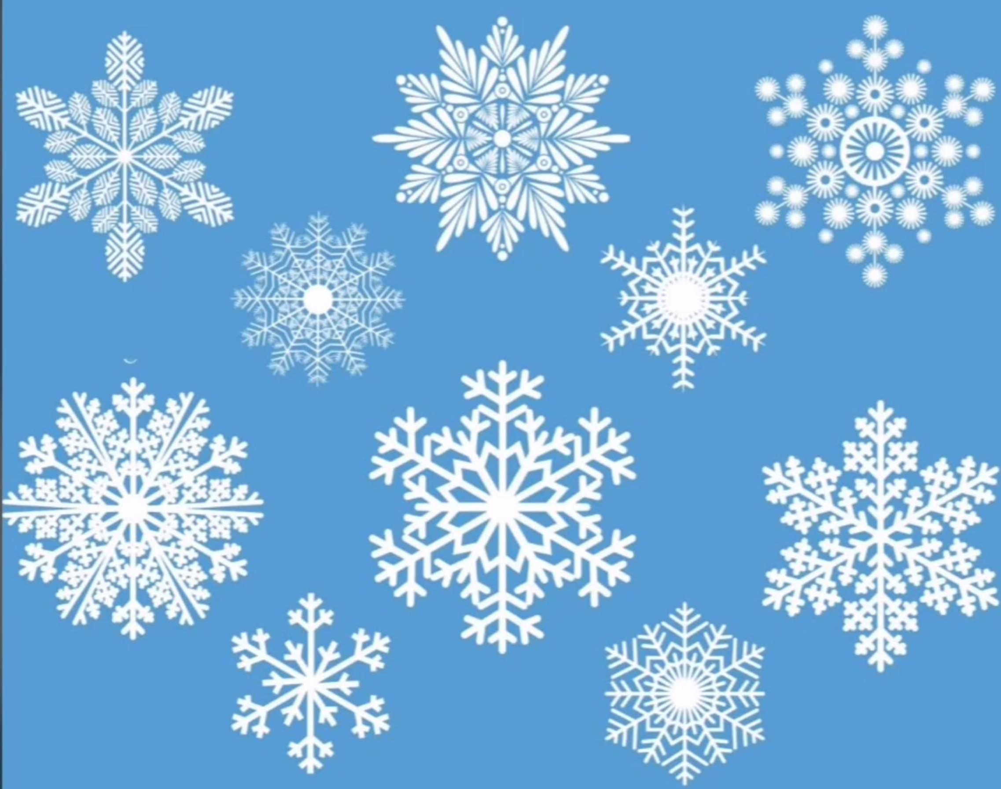
СНЕЖИНКА

Slide 4
Все укроет одеялом,
Все разгладит, приберёт,
А потом земле усталой
Колыбельную споёт.

Slide 5
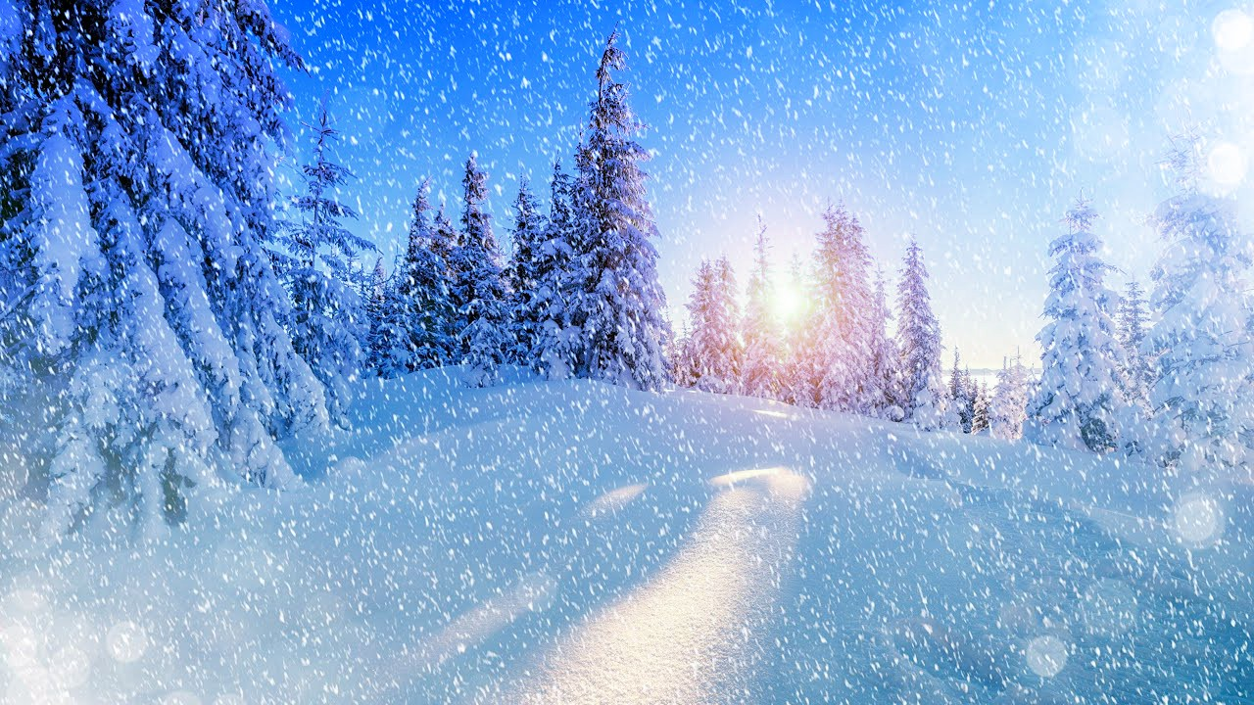
ЗИМА

Slide 6
Назовите-ка ребятки,
Месяц в этой-вот загадке,
Дни его всех дней короче,
Всех ночей длиннее ночи,
На поля и на луга
До весны легли снега.
Только месяц наш пройдет,
Мы встречаем Новый Год.

Slide 7
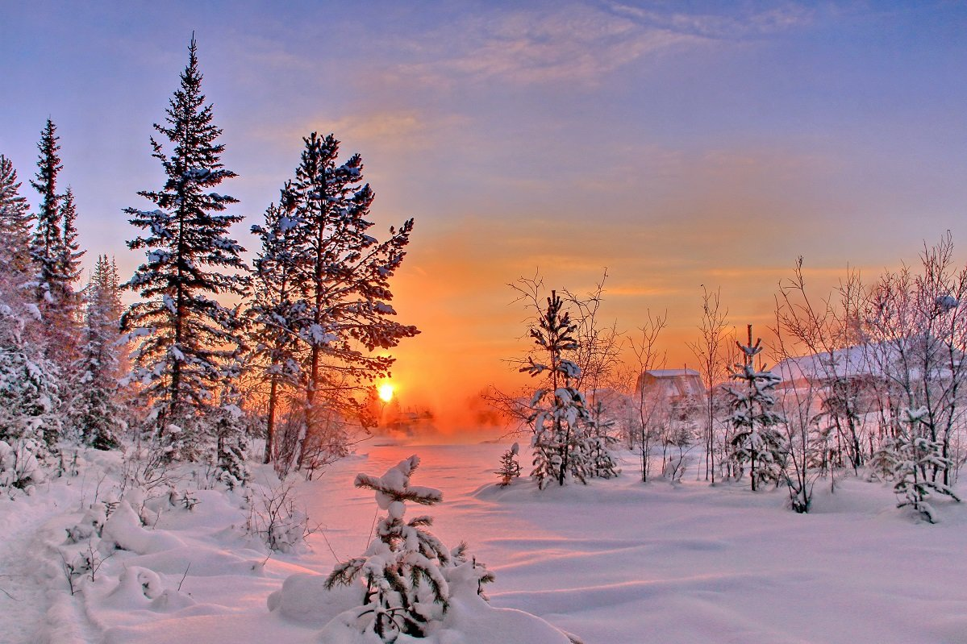
ДЕКАБРЬ

Slide 8
Щиплет уши, щиплет нос,
Лезет в валенки мороз.
Брызнешь воду – упадёт
Не вода уже, а лёд.
Даже птице не летится,
От мороза стынет птица.
Повернуло солнце к лету.
Что, скажи, за месяц это?

Slide 9
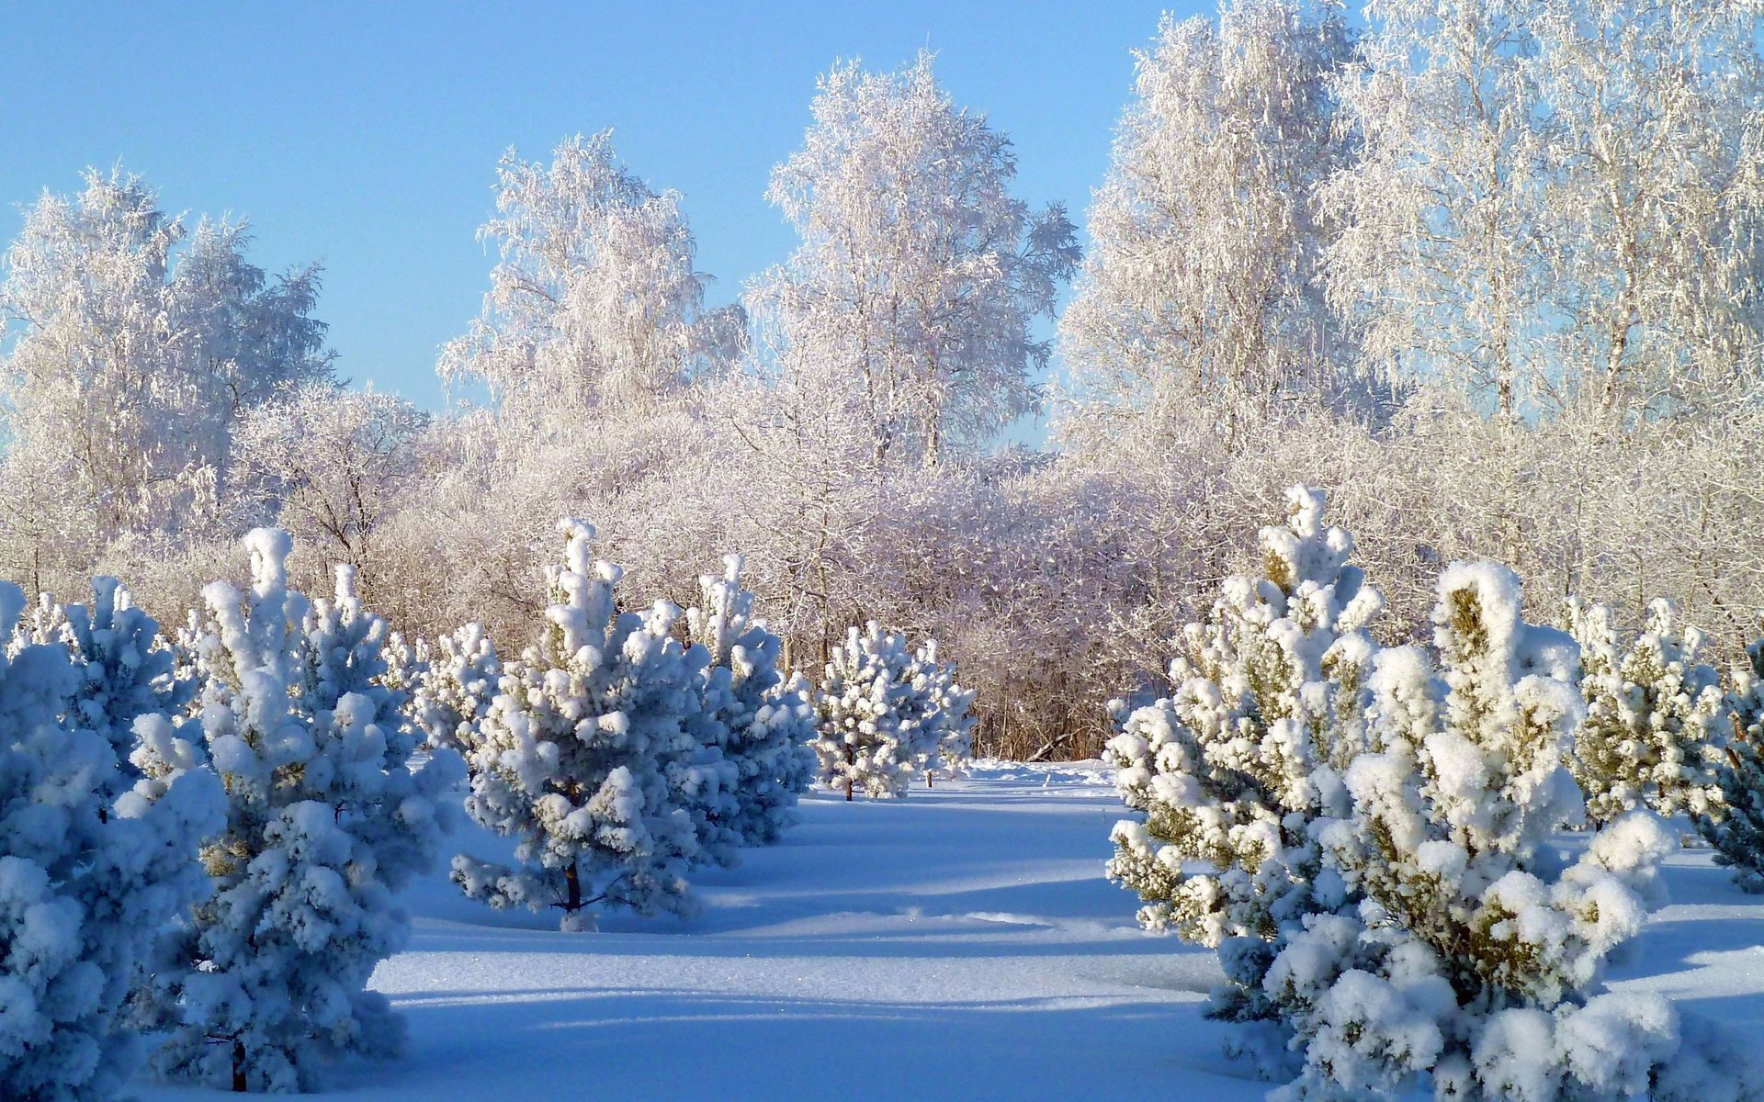
ЯНВАРЬ

Slide 10
Снег мешками валит с неба,
С дом стоят сугробы снега.
То бураны и метели
На деревню налетели.
По ночам мороз силен,
Днём капели слышен звон.
День прибавился заметно,
Ну, так что за месяц это?

Slide 11
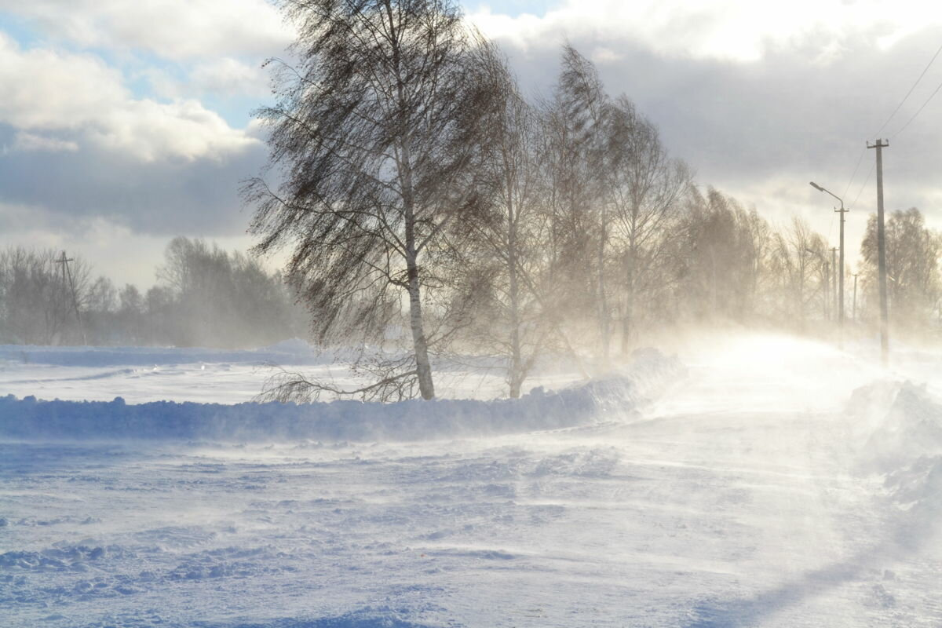
ФЕВРАЛЬ

Slide 12
Он пушистый, серебристый,
Но рукой его не тронь:
Станет капелькою чистой,
Как поймаешь на ладонь.

Slide 13
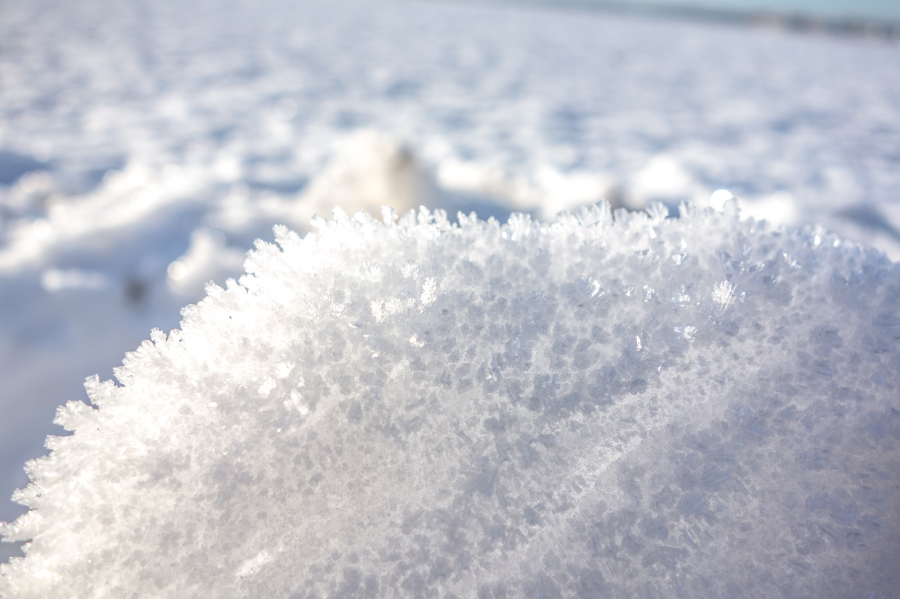
СНЕГ

Slide 14
Жил я посреди двора,
Где играла детвора,
Но от солнечных лучей
Превратился я в ручей.

Slide 15
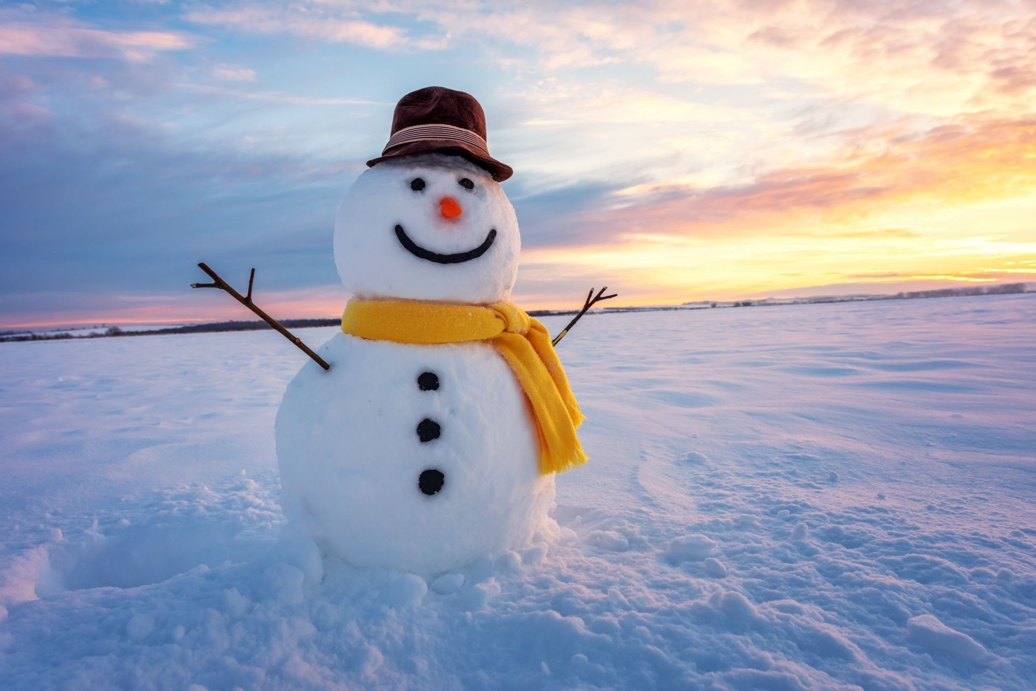
СНЕГОВИК

Slide 16
Не пускает на порог,
Бьёт, кусает, валит с ног.
Это холоду подруга —
Белая и злая…

Slide 17
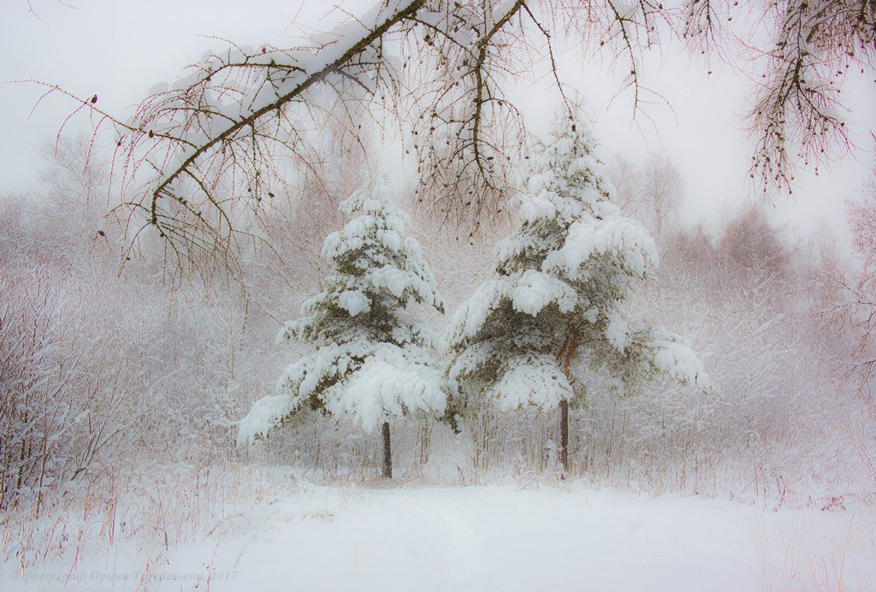
ВЬЮГА

Slide 18
Я живу под самой крышей,
Даже страшно глянуть вниз.
Я могла бы жить и выше,
Если б крыши там нашлись

Slide 19
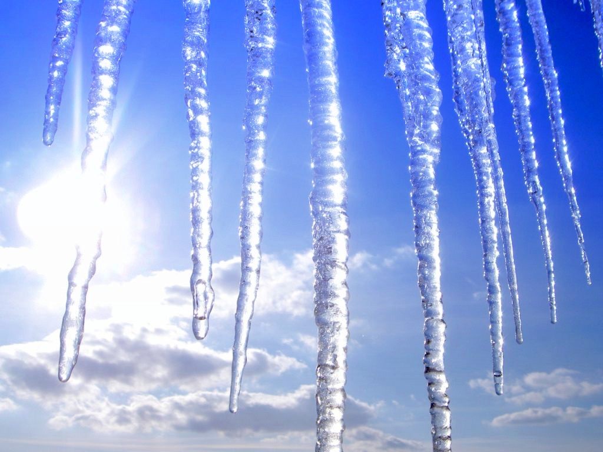
СОСУЛЬКА

Slide 20
Чтобы осень не промокла,
Не раскисла от воды,
Превратил он лужи в стёкла,
Сделал снежными сады.

Slide 21
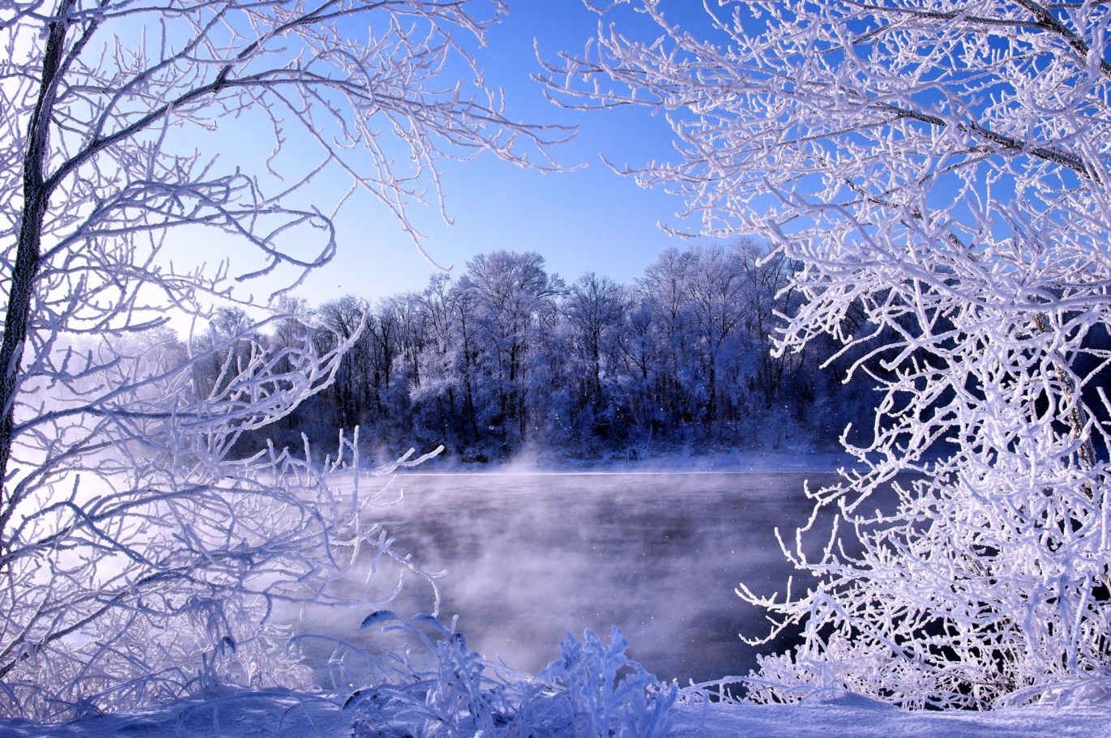
МОРОЗ

Slide 22
Свяжет бабушка их внучке,
Чтоб зимой не мёрзли ручки.
Сохранят тепло сестрички —Шерстяные…

Slide 23
РУКАВИЧКИ

Slide 24
Я вчера гулял в пургу,
Видел веточку в снегу,
А на ветке красный шарик.
Кто же он, живой фонарик?

Slide 25
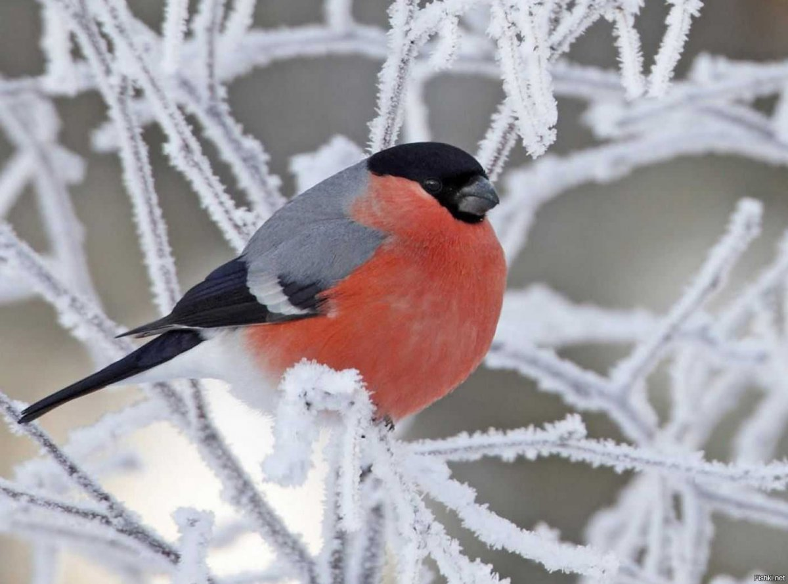
СНЕГИРЬ

Slide 26
Только выпали снежинки,
Побежал я по тропинке,
А за мной они бегут,
Весь маршрут мой выдают.

Slide 27
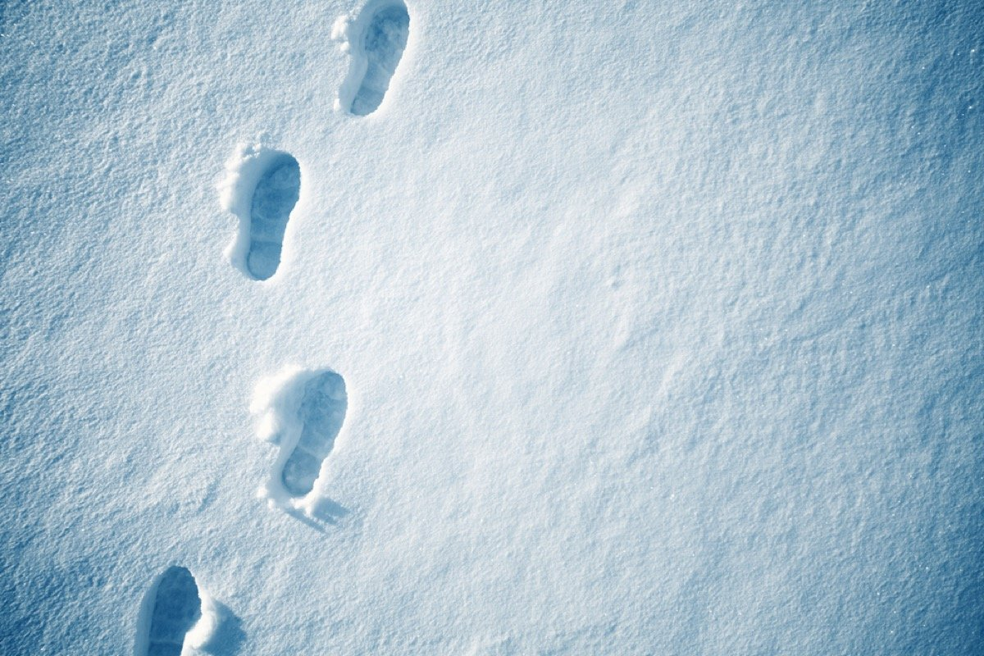
СЛЕДЫ НА СНЕГУ

Slide 28
Проработав целый день,
Намела гору метель.
Что за горка? Как зовётся?
Вам ответить мне придётся.

Slide 29
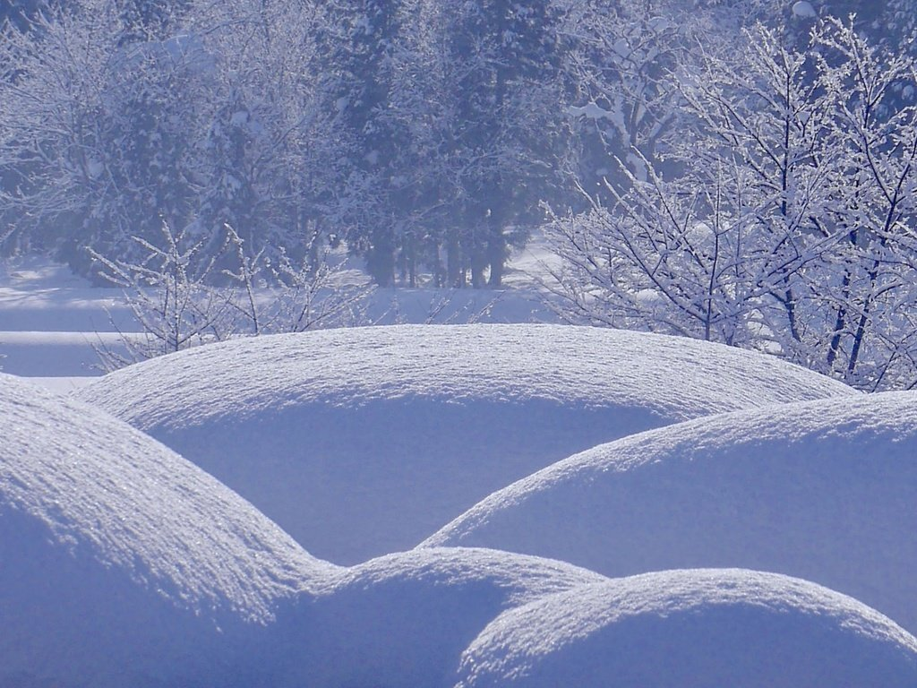
СУГРОБ

Slide 30
Без досок, без топоров
Через речку мост готов
Мост как синее стекло!
Скользко, весело, светло!

Slide 31
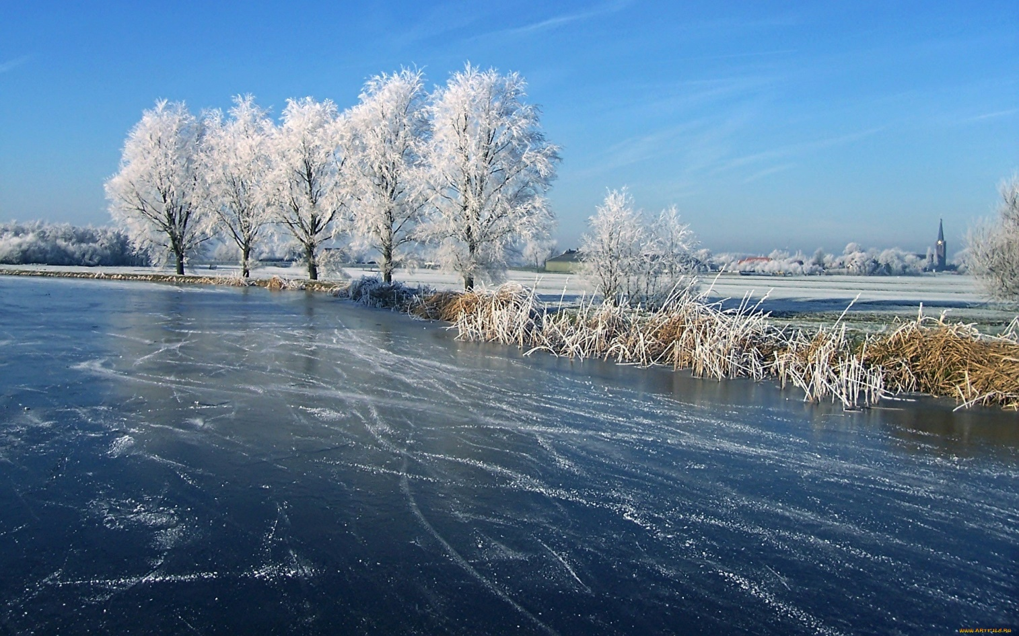
ЛЁД

Slide 32
И не снег, и не лёд,
А серебром деревья уберёт.

Slide 33
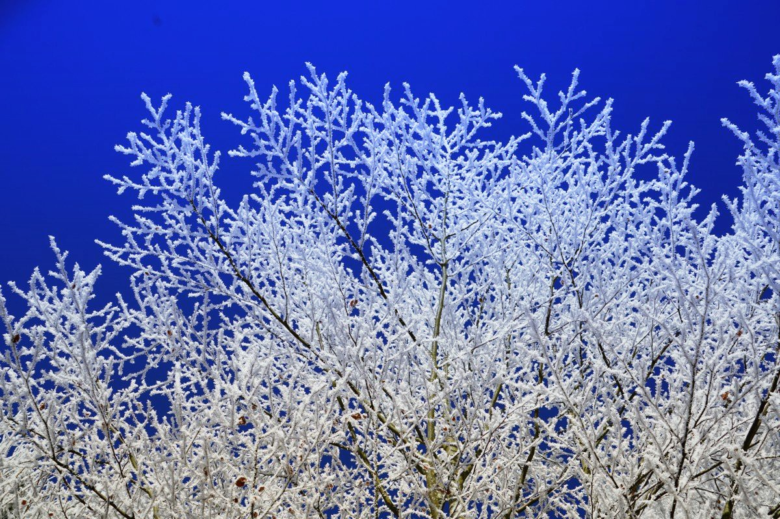
ИНЕЙ

